Slide 1



Universidade Federal da Paraíba
Centro de Informática
Ciência de Dados e Inteligência Artificial
Introdução a Ciência de Dados
I Telecom

Slide 2
01
Exploração dos dados
02
Correlações
03
Kmeans

Slide 3
01
Exploração dos dados
Categorias
Código
IDCliente
Gênero
Aposentado
Casado
Dependentes
Múltiplas linhas
Tipo de contrato
Fatura digital
Forma de pagamento
Churn (cancelamento)
Serviços
Telefone
Internet
Segurança online
Backup online
Proteção ao equipamento
Suporte Técnico
Streaming TV
Filmes
Meses como cliente
Valor mensal
Total gasto

Slide 4
01
Exploração dos dados
Modas
Gênero: Masculino
Aposentado: Não
Casado: Não
Dependentes: Não
Múltiplas linhas: Não
Tipo de contrato: Mensal
Fatura digital: Sim
Forma de pagamento: Boleto eletrônico
Churn: Não
Serviços
Telefone: Sim
Internet: Fibra
Segurança online: Não
Backup online: Não
Proteção ao equipamento: Não
Suporte Técnico: Não
Streaming TV: Não
Filmes: Não
Meses como cliente: 1
Valor mensal: 20.05
Total gasto: 20.2

Slide 5
01
Exploração dos dados
Media, Mediana e Desvio Padrão
Media
Meses como cliente: 32
Valor mensal: 64.80
Total gasto: 2298.06
Mediana
Meses como cliente: 29
Valor mensal: 70.40
Total gasto: 1412.15
Desvio Padrão
Meses como cliente: 24
Valor mensal: 30.11
Total gasto: 2274.12

Slide 6
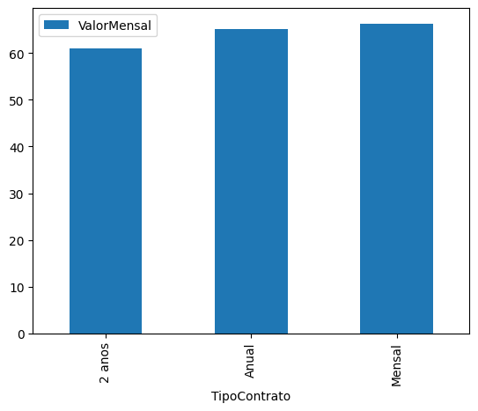
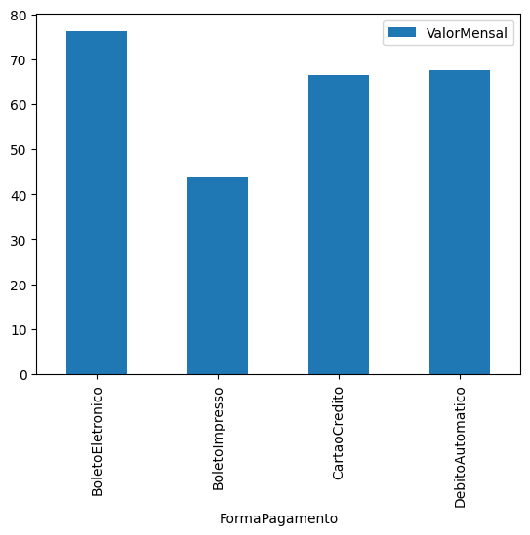
01
Exploração dos dados
Media de mensalidade por forma de pagamento
Media por tipo de contrato

Slide 7
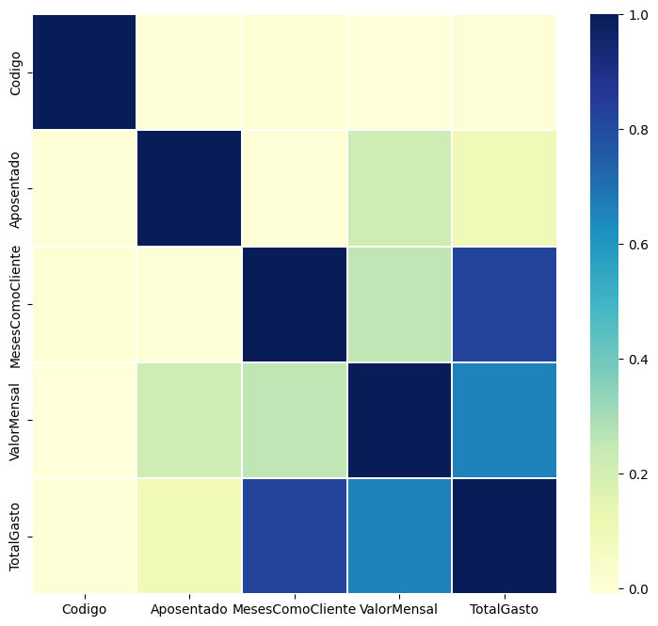
02
Correlações

Slide 8
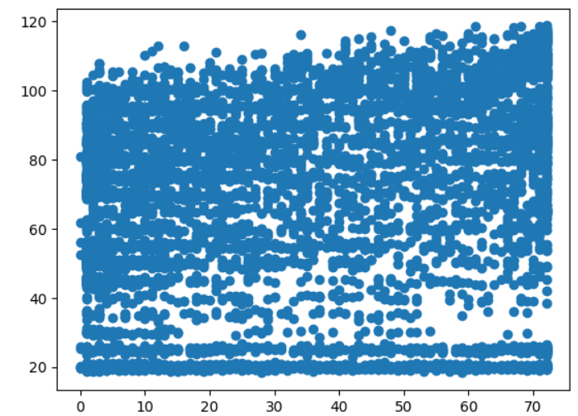
02
Correlações
Podemos perceber a partir desse gráfico uma leve
Correlação entre o valor mensal e os meses como clientes

Slide 9
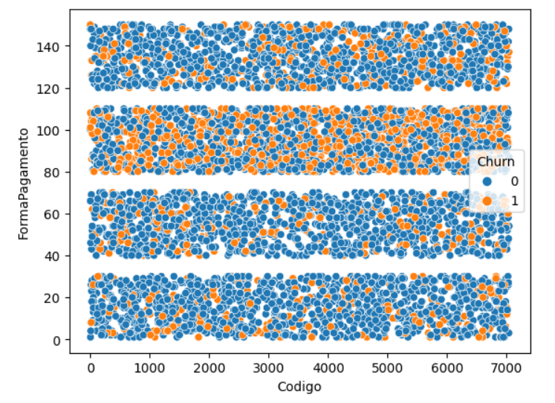
02
Correlações
1* Boleto Impresso
2* Boleto Eletrônico
3* Debito Automático
4* Cartão Crédito

Slide 10
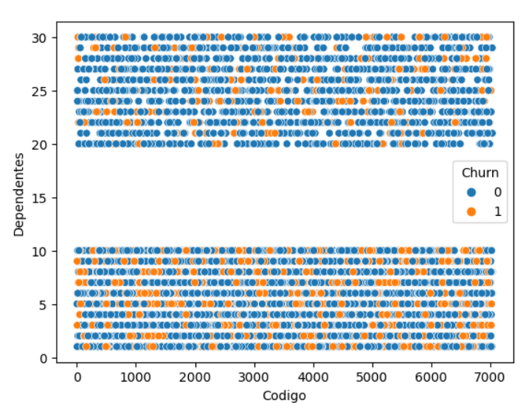
02
Correlações
com dependentes
sem dependentes

Slide 11




03
Kmeans

Slide 12
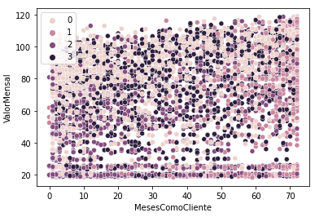
03
Kmeans

Slide 13
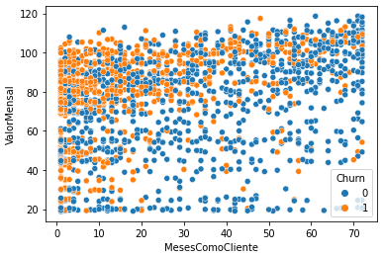
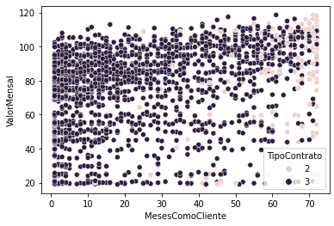
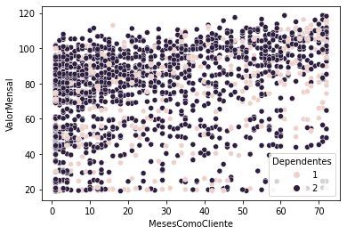
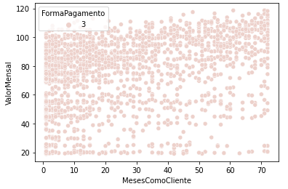
03
Kmeans
Cancelamento
Contrato
Churn
1 Sim
0 Não
Tipo de Contrato
1 Anual
2 Dois Anos
3 Mensal
Dependentes
1 Sim
2 Não
Dependentes
Pagamento
Pagamento
1 Crédito
2 Débito
3 Boleto eletrônico
4 Boleto impresso

Slide 14
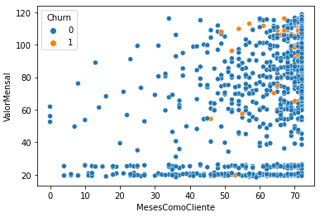
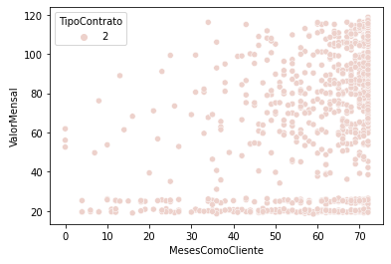
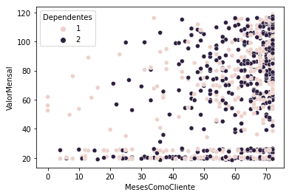
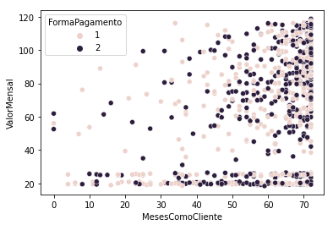
03
Kmeans
Cancelamento
Contrato
Churn
1 Sim
0 Não
Tipo de Contrato
1 Anual
2 Dois Anos
3 Mensal
Dependentes
1 Sim
2 Não
Dependentes
Pagamento
Pagamento
1 Crédito
2 Débito
3 Boleto eletronico
4 Boleto impresso

Slide 15
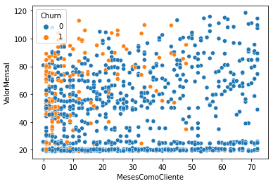
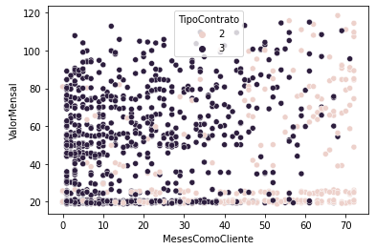
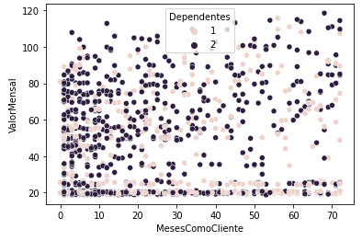
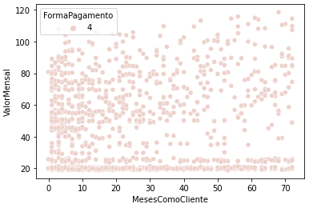
03
Kmeans
Cancelamento
Contrato
Churn
1 Sim
0 Não
Tipo de Contrato
1 Anual
2 Dois Anos
3 Mensal
Dependentes
1 Sim
2 Não
Dependentes
Pagamento
Pagamento
1 Crédito
2 Débito
3 Boleto eletronico
4 Boleto impresso

Slide 16
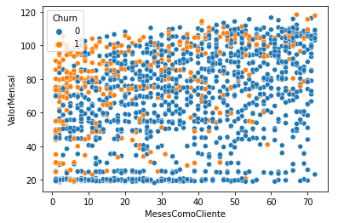
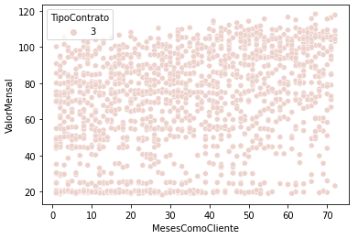
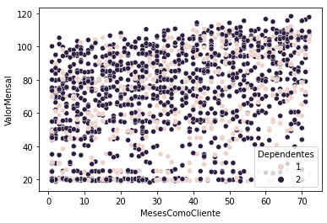
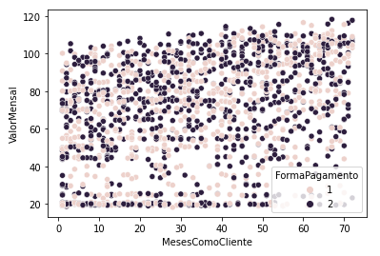
03
Kmeans
Cancelamento
Contrato
Churn
1 Sim
0 Não
Tipo de Contrato
1 Anual
2 Dois Anos
3 Mensal
Dependentes
1 Sim
2 Não
Dependentes
Pagamento
Pagamento
1 Crédito
2 Débito
3 Boleto eletronico
4 Boleto impresso

Slide 17
03
Kmeans
Qual seria o cliente ideal?
Dois Anos
1 Ano
Crédito
Débito
Boleto Impresso

